Slide 1
ПИТЧ · 8 МИНУТ
Patient pathway: следующий шаг после ИИ-заключения
Маршрут формируется и утверждается во время текущего приёма
01
02
03
04
05
Обследование
ИИ / SR
Один следующий шаг
Решение специалиста
Запись и результат
Мы не читаем снимок повторно. Мы превращаем уже готовое заключение в подтверждённое и измеримое действие.
Patient pathway · синтетический прототип
01
Notes:
Исходный кейс пользователя: страницы 1–3 PDF «Кейс_Третье_мнение.pdf». Продуктовая формулировка и статус: docs/architecture.md, docs/implementation-status.md. Реальный uplift не измерен.

Slide 2
ПРОБЛЕМА
Диагностический ИИ ускоряет заключение; путь дальше требует работы
Без управляемого перехода находка, решение и запись остаются разными событиями
ИИ уже в контуре
Следующий шаг
Разрыв виден в данных
«Третье Мнение» формирует описание и DICOM SR. Клиника получает результат исследования во время приёма.
Его надо определить, утвердить, показать пациенту и довести до фактического действия.
В обзоре амбулаторных исследований доля результатов лучевой диагностики без follow-up менялась от 1,0% до 35,7%.
11 980
пациентов с просроченным follow-up: в РКИ завершение за 120 дней составило 22,9% в обычном процессе и 31,4% при напоминании, outreach и навигации.
Это данные других систем и популяций. Потери и эффект Patient pathway пока не измерены.
Patient pathway · синтетический прототип
02
Notes:
«Третье Мнение» о DICOM SR: https://thirdopinion.ai/mmg. Систематический обзор 19 исследований: 1.0–35.7% радиологических результатов без последующего наблюдения, разные условия и определения: https://pubmed.ncbi.nlm.nih.gov/22183961/. РКИ по просроченным аномальным скринингам, 11 980 пациентов: 22.9% usual care, 31.4% outreach+navigation за 120 дней; 8.5 п.п. скорректированная разница: https://pubmed.ncbi.nlm.nih.gov/37815566/. Нельзя переносить эти доли на конкретную клинику или обещать такую эффективность проекта.

Slide 3
РЕШЕНИЕ
Один следующий шаг соединяет решение и действие пациента
После результата создаётся новая связанная версия для следующего решения
ВО ВРЕМЯ ПРИЁМА
1 · Разбор
2 · CatBoost
3 · Решение
Известные поля JSON / SR → общие факты
Один шаг + вклад полей
Специалист подтверждает или правит с причиной
ПОСЛЕ ПРИЁМА
4 · Публикация
5 · Запись / анализ
6 · Новый цикл
Пациент видит лишь утверждённый шаг
Подготовку можно организовать параллельно
После результата снова решает специалист
Patient pathway · синтетический прототип
03
Notes:
Принятое продуктовое решение: docs/architecture.md и docs/model-routing.md. В синтетическом прототипе работают оба контура и CatBoost, обученный воспроизводить матрицу; клиническая эффективность не подтверждена. По предоставленному БФТ поля JSON/SR структурированы, поэтому NLP в текущем пути не применяется.

Slide 4
АРХИТЕКТУРА
Структурированный SR превращается в проект следующего шага
Одна модель маршрута поверх двух форматов входа; решение специалиста остаётся обязательным
01 · Вход
02 · Парсер
03 · CatBoost
04 · Workflow
JSON и DICOM SR. Профиль клиники указывает путь к известным полям.
Канонические признаки с точным указателем на поле заключения.
Обученная модель предлагает один класс следующего шага и вклад полей.
Специалист правит или утверждает; затем кабинет, запись и новый цикл.
Почему CatBoost: табличные числовые и категориальные поля; сочетания находок; версия модели и проверяемое основание.
СЕЙЧАС: 3 ПОЛЯ / 76 СИНТЕТИЧЕСКИХ КОМБИНАЦИЙ
Patient pathway · синтетический прототип
04
Notes:
Фактический код: backend/app/domain/model_routing.py и scripts/train_route_model.py. Обучение повторяет 76 синтетических комбинаций старой матрицы, независимая клиническая оценка отсутствует. CatBoost поддерживает числовые и категориальные признаки: https://catboost.ai/docs/en/features/categorical-features. Архитектура: docs/model-routing.md.

Slide 5
ПРОДУКТОВЫЕ ПРЕИМУЩЕСТВА
Пять решений удерживают маршрут управляемым
Отличия нашего проекта сформулированы как проверяемые механизмы, а не как заявления о конкурентах
01
Во время приёма
Проект готов до ухода пациента и попадает в рабочее место специалиста.
02
Один шаг за раз
Новая связанная версия появляется после результата, когда выбор действительно можно пересмотреть.
03
Основание рядом
Специалист видит поля SR, их значения и вклад в предложение модели.
04
Правка становится сигналом
Решение действует сразу; после разметки оно улучшает следующую версию модели.
05
Две стороны пути
Кабинет пациента и подтверждённая запись дают измеримую воронку.
Patient pathway · синтетический прототип
05
Notes:
Это перечень реализованных или запланированных механизмов Patient pathway. Версии, один шаг, кабинет, запись и аудит реализованы в синтетическом контуре. Экспертная разметка правок и пакетное переобучение следующей версии модели запланированы, не действуют автоматически. Сравнение функциональности конкретных конкурентов не проводилось.

Slide 6
БИЗНЕС-ПРОЦЕСС · ЧАСТЬ 1
BPMN: решение принимается до публикации пациенту
Полная BPMN 2.0 модель с участниками и сообщениями — отдельный файл workflow.bpmn
ИИ / источник
SR готов
Передать JSON / SR
Patient pathway
Разбор по профилю
?
есть факты?
Проект + trace
Получить решение
Проверить основания
утвердить /
исправить
Специалист
?
без подтверждения: пациенту не показывать
Исправление создаёт новую версию и снова проходит проверку.
Patient pathway · синтетический прототип
06
Notes:
Схема является сокращённым представлением формальной BPMN 2.0 модели docs/pitch/workflow.bpmn. Полная модель включает ручной путь при недостатке фактов, цикл исправления и отдельный пациентский процесс. Корректность правил пока не утверждена медицинским экспертом.

Slide 7
БИЗНЕС-ПРОЦЕСС · ЧАСТЬ 2
После приёма путь продолжается по результату
Один шаг, подготовка и новый проект после результата
Показ шага
Выбор пациента
Запись / анализ
Результат шага
Новая версия
Только после
подтверждения
Записаться / отказаться
и вернуться
Анализ до приёма
если нужен
Факт и заключение
по услуге
Один новый шаг
или завершение
Ключевой барьер
Измеряемый след
Следующий шаг появляется после результата и нового решения специалиста.
Показ → запрос → подтверждение → визит; отказ и возврат отдельно.
Patient pathway · синтетический прототип
07
Notes:
Продуктовый workflow: docs/architecture.md, docs/implementation-status.md. Валовая синтетическая конверсия в коде считается до подтверждённой записи, не до фактического визита; uplift неизвестен. Файл docs/pitch/workflow.bpmn содержит вторую формальную BPMN-диаграмму продолжения.

Slide 8
КОНВЕРСИЯ И КОММУНИКАЦИЯ
Контакт с пациентом привязан к утверждённому маршруту
Два напоминания только при отсутствии записи; частоту и интервалы проверим в пилоте
0 ч · Кабинет
+48 ч · SMS 1
+72 ч · SMS 2
После решения специалиста видна плашка с одним шагом и доступным временем.
Если нет записи: нейтральное сообщение со ссылкой на кабинет.
Ещё одно напоминание при отсутствии ответа; затем автоматическую цепочку остановить.
Доказательство канала: в РКИ по приглашению на маммографию SMS повысило явку с 59,1% до 64,4%.
Точные +48/+72 ч после заключения и эффект двух SMS для нашей записи не проверены. Это гипотеза A/B-пилота.
Patient pathway · синтетический прототип
08
Notes:
Источник РКИ: https://pubmed.ncbi.nlm.nih.gov/25668008/ — SMS за 48 часов ДО назначенного скрининга; 59.1% vs 64.4% явки в intention-to-treat. Это обосновывает проверку SMS как канала, но не доказывает предложенное время после заключения, два сообщения или рост записи у Patient pathway. Обзор https://pubmed.ncbi.nlm.nih.gov/24310741/ подтверждает эффект SMS на явку, а не конкретную каскадную схему. В текущем коде есть только демонстрационное событие уведомления; планировщика SMS нет. Не отправлять подробности о находке в SMS, учитывать согласие, остановку после записи или отказа.

Slide 9
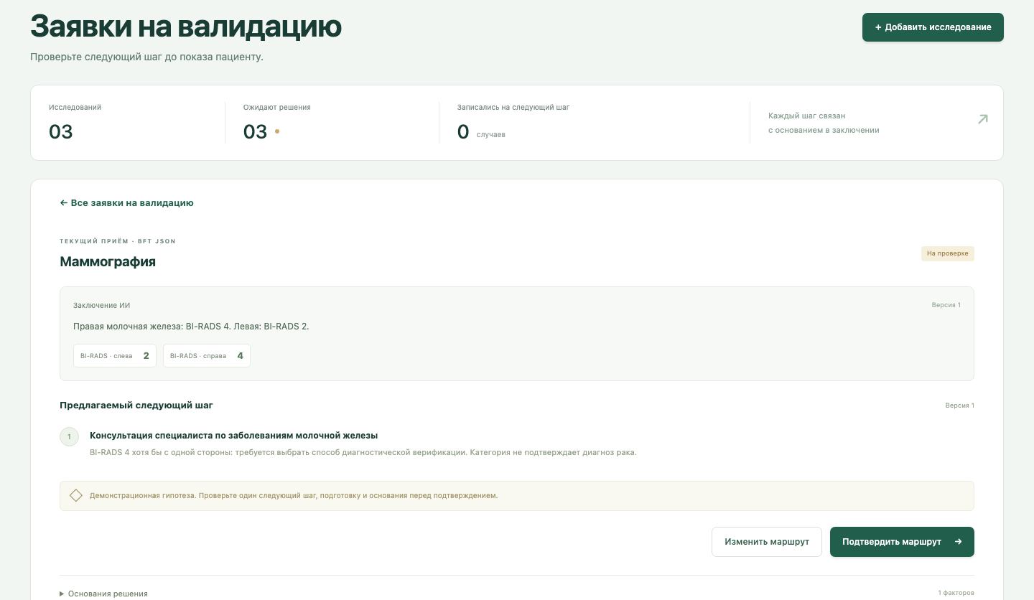
ГОТОВНОСТЬ
Работает синтетический сквозной прототип
Проверяем поведение на воспроизводимых сценариях, не заявляя клиническую готовность
JSON + SR
2 входных представления
7 пар
синтетических заключений
110 + 9
backend и браузерных тестов
HYPOTHESIS: маршрут модели
Patient pathway · синтетический прототип
09
Notes:
Фактический статус на 04.10.2026: docs/implementation-status.md и docs/evaluation-results-synthetic.json. 110 backend тестов, 8 браузерных; семь пар JSON/SR. Изображение: frontend/test-results/reviewer.png, снято на синтетическом демо. Реальные Kafka/PACS/МИС и клиническая валидация отсутствуют.

Slide 10
РЫНОК И БИЗНЕС-МОДЕЛЬ
Покупатель — клиника с ИИ и потоком следующих действий
Мы встраиваемся между поставщиком заключения, специалистом и системой записи
«Третье Мнение»: 10 млн обработанных исследований и 58 регионов по данным компании. Это показатель партнёра, не размер нашего рынка.
ИИ диагностики
МИС / запись
CDS / аналитика
Patient pathway
Готовое описание и SR. Поставщик может развивать маршрутизацию.
Расписание, слоты, коммуникации и факт услуги.
Поддержка решений на широких данных пациента.
Исполнение маршрута из SR: версии, решение, запись, результат.
Частная клиника
Государственная клиника
Настройка + абонентская плата; эффект — запись и визит.
Внедрение + сопровождение; эффект — завершение пути и время.
Patient pathway · синтетический прототип
10
Notes:
Рынок сегментирован по задаче, численный TAM не утверждается. 10 млн исследований и 58 регионов — самоописание «Третьего Мнения» на https://thirdopinion.ai/ по состоянию на 04.10.2026, не объём доступного рынка или годовой поток. Платформенный вектор: https://thirdopinion.ai/tpost/5s66ygpj11-orgzdrav-2026-anna-mescheryakova-o-platf. Смежные продукты: https://www.medesk.ru/ (МИС и запись), https://webiomed.ru/ (аналитика/CDS). Это сравнение категорий, не доказательство отсутствия функциональности у конкурентов. Цены являются гипотезой.

Slide 11
UNIT-ЭКОНОМИКА · СЦЕНАРИЙ
Экономику определяет измеренный прирост завершённых действий
Иллюстрация на одну частную площадку в месяц; цены и uplift пока не подтверждены
800
+3 п.п.
80%
2 500 ₽
подходящих SR
гипотетический uplift
дошли до визита
вклад визита
800 × 3% × 80% × 2 500 ₽ = 48 000 ₽ / мес.
При условной плате 30 000 ₽: порог для клиники = 1,875 п.п.
+1 п.п.
16 тыс. ₽
+3 п.п.
48 тыс. ₽
+5 п.п.
80 тыс. ₽
Без стоимости интеграции, загрузки врача, отмен и ограничений ёмкости.
Patient pathway · синтетический прототип
11
Notes:
Все значения на слайде являются допущениями, а не результатом пилота. Полная формула и чувствительность: docs/pitch/economics.json. Реальная конверсия и uplift не измерены. Валовая метрика прототипа: docs/implementation-status.md. Чтобы приписывать причинный эффект, нужна контрольная группа. Для госучреждений финансовая логика и закупка отличаются.

Slide 12
ДОРОЖНАЯ КАРТА
Внедрение идёт через доказательства, а не через календарные обещания
Каждый этап открывается только после проверки предыдущего
0
1
2
3
4
MVP
Данные
Теневой режим
Пилот
Масштаб
Синтетика, CatBoost, два контура
SR, коды услуг, экспертные метки
Согласие врача, ошибки и время
Запись, SMS A/B, контрольная группа
Новые профили и типы учреждений
Выполнено
Согласовать
Измерить
Проверить
Повторить
Гейт пилота: клиническая разметка, статус записи, права доступа, контрольная группа и метод оценки uplift.
Patient pathway · синтетический прототип
12
Notes:
Этап 0 соответствует текущему синтетическому прототипу: docs/implementation-status.md. Этапы 1–4 являются планом, сроки зависят от доступности партнёрских контрактов и медицинского эксперта. Дорожная карта подробнее: docs/pitch/diagrams.md.

Slide 13
КОМАНДА · РИСКИ · ЗАПРОС
Следующий шаг — совместная проверка в клинике
Состав команды по ролям; имена и подтверждённый опыт заполняются после согласования
Клинический эксперт
Backend / интеграции
Product / UX
Аналитика / PM
Риски для пилота
Что нужно от партнёра
• Модель не прошла клиническую проверку
• SR может прийти после завершения приёма
• Реальные статусы записи неизвестны
• Примеры JSON / SR и экспертные метки
• Каталог услуг и тестовый контур записи
• Согласие на пилотную оценку
Сегодня мы доказываем исполнимость процесса на синтетике. Следом проверим клиническую пригодность и реальный эффект.
Patient pathway · синтетический прототип
13
Notes:
Исходный кейс перечисляет востребованные роли, но фактический состав команды, имена и индивидуальные достижения не сообщены пользователем. Не выдавать эти роли за уже нанятую команду. Риски и статус прототипа: docs/architecture.md и docs/implementation-status.md. Запрос к партнёру предложен как следующий этап.

